Slide 1
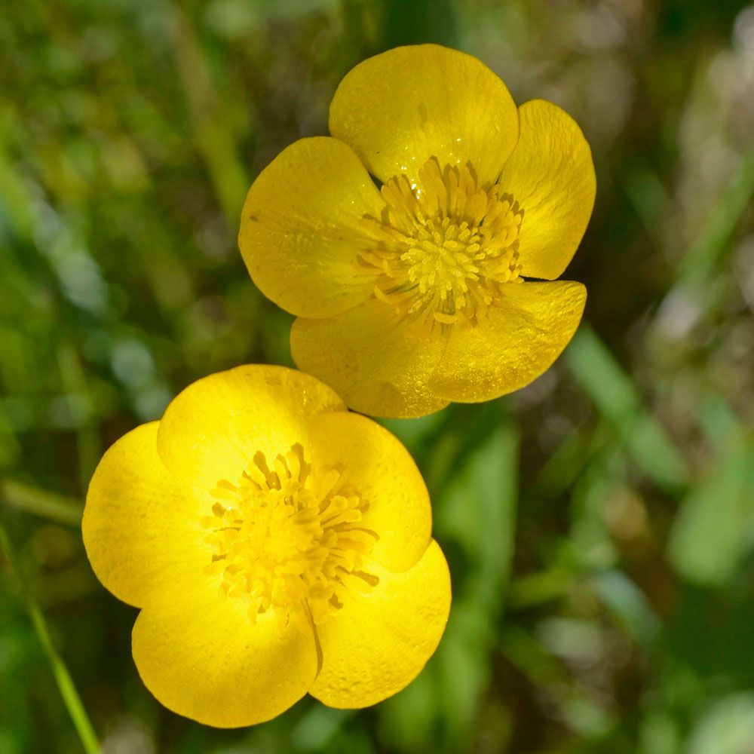
Overordnet tema for perioden: Januar - Mars SPRÅK OG SPRÅKGLEDE
Månedsbrev for mars, Smørblomst
Hovedmål:
Følge med på barnas kommunikasjon og språk og fange opp og støtte barn som har ulike former for kommunikasjonsvansker, som er lite språklig aktive eller som har sen språkutvikling (Årsplan s. 21
Sosiale mål:
De ansatte i barnehagen skal være bevisste rollemodeller som viser respekt for og anerkjenner hvert enkelt barn og sine kollegaer. Som rollemodeller skal de ansatte jobbe for å fremheve positiv språkbruk og positiv atferd (Handlingsplan for trygt og godt psykososialt barnehagemiljø i Våland-Barnehagene, 2021, s. )
Evaluering av februar:
Februar har vært en innholdsrik måned. Vi startet med å markere samenes dag. Vi hadde fellessamling både de store og de små avdelingene. Der fikk barna høre litt om samenes historie, vi hørte på bæbæ lille lam og en blime! sang på samisk. Etterpå gikk vi på avdelingene og spiste Bidos som er en samisk festrett. Til den fikk vi Gahkku, som er et tradisjonelt samisk brød. Kvarneval ble gjennomført med stor suksess. De store avdelingene hadde fellessamling, der vi sang og danset. Vi avsluttet samlingen med ett karnevalstog gjennom bygget. Der spilte vi på instrumentene vi hadde laget, mens vi sang. Etterpå var det kattaisekken. I den var det penger til å handle både pølser, såpebobler og klister.

Slide 2
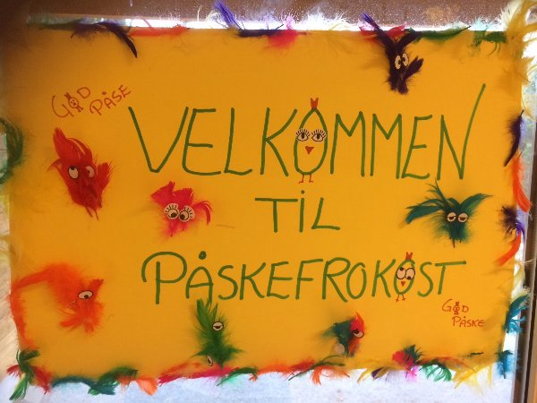
Måneden som kommer: Mars
I mars skal vi markere barnehagedagen. I år er temaet «stedet mitt». Markeringen skal bidra til å synliggjøre hvordan barnehagen og ansatte jobber for å gi barna kunnskaper om og erfaring med kulturarven i sitt nærmiljø.
Vi skal ha forskjellige påskeaktiviteter. Blant annet påskefrokost sammen med dere foreldre. Vi skal også ha besøk av påsketuristen, som er noen fra St. Petri kirken som kommer med den gule sekken fylt med gjenstander som hører påsken til.
Viktige datoer:
12. Barnehagedagen
21. Påskefrokost 0800 – 09.30
21. Påsketuristen kl. 11.00
2. april er det planleggingsdag,
da er barnehagen stengt

